Slide 1
برنامه عملیاتی سالانه در راستای ارتقای کیفی و کمی و علمی و آموزشی گروه درسی زبان انگلیسی متوسطه دوم مجموعه سئوالات آزمون های عمومی و تخصصی کنکور سنوات سالهای قبل (رشته تجربی)
به نام حق تعالی
تهیه و تنظیم: زهرا صفدری
ناحیه یک آموزش و پرورش
هنرستان حکمت

Slide 2
سوالات عمومی زبان کنکور رشته تجربی سالهای
91-92-93-94

Slide 3
زبان انگلیسی سال 91

Slide 4
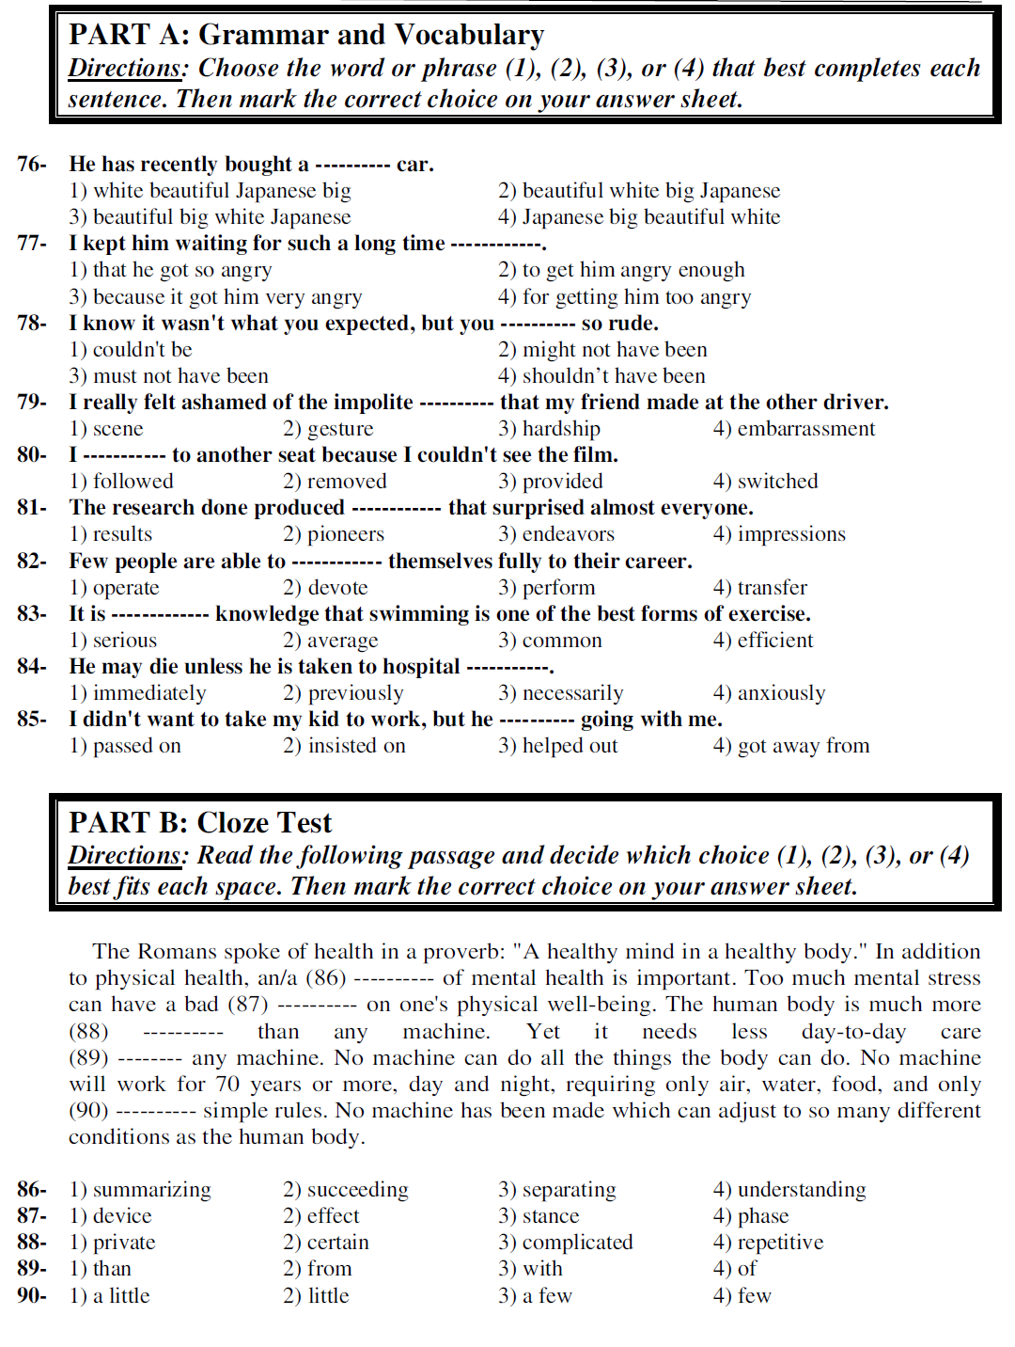

Slide 5
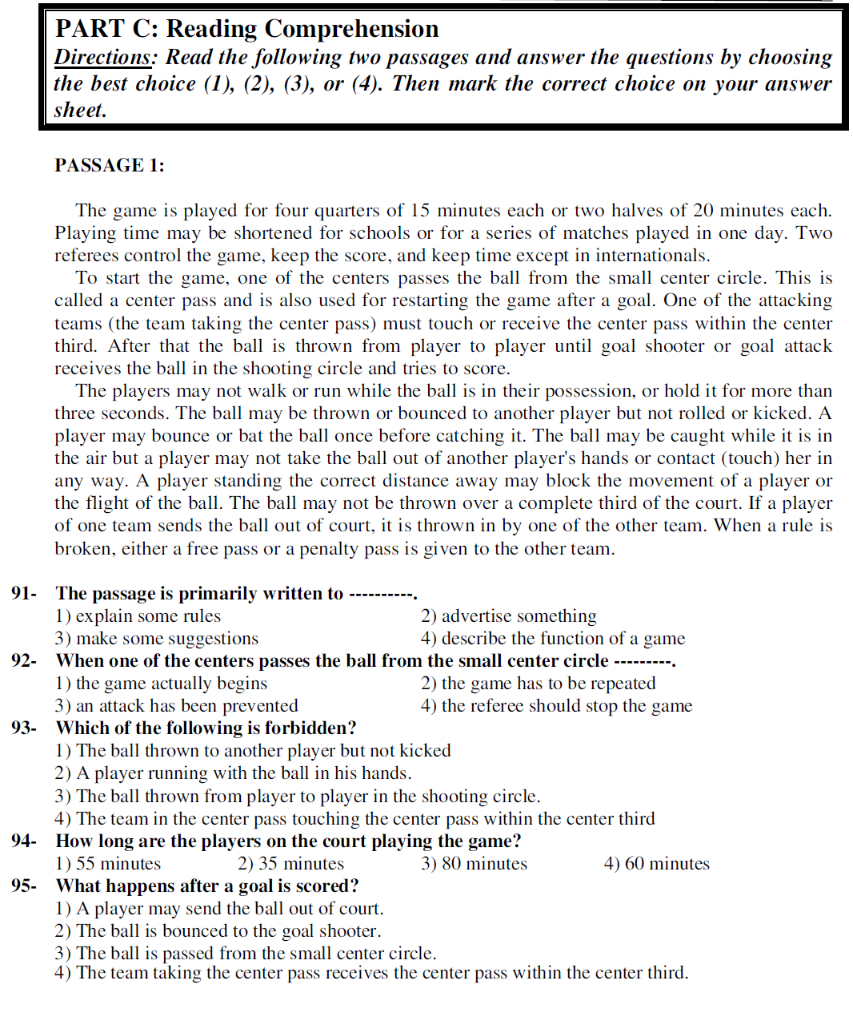

Slide 6
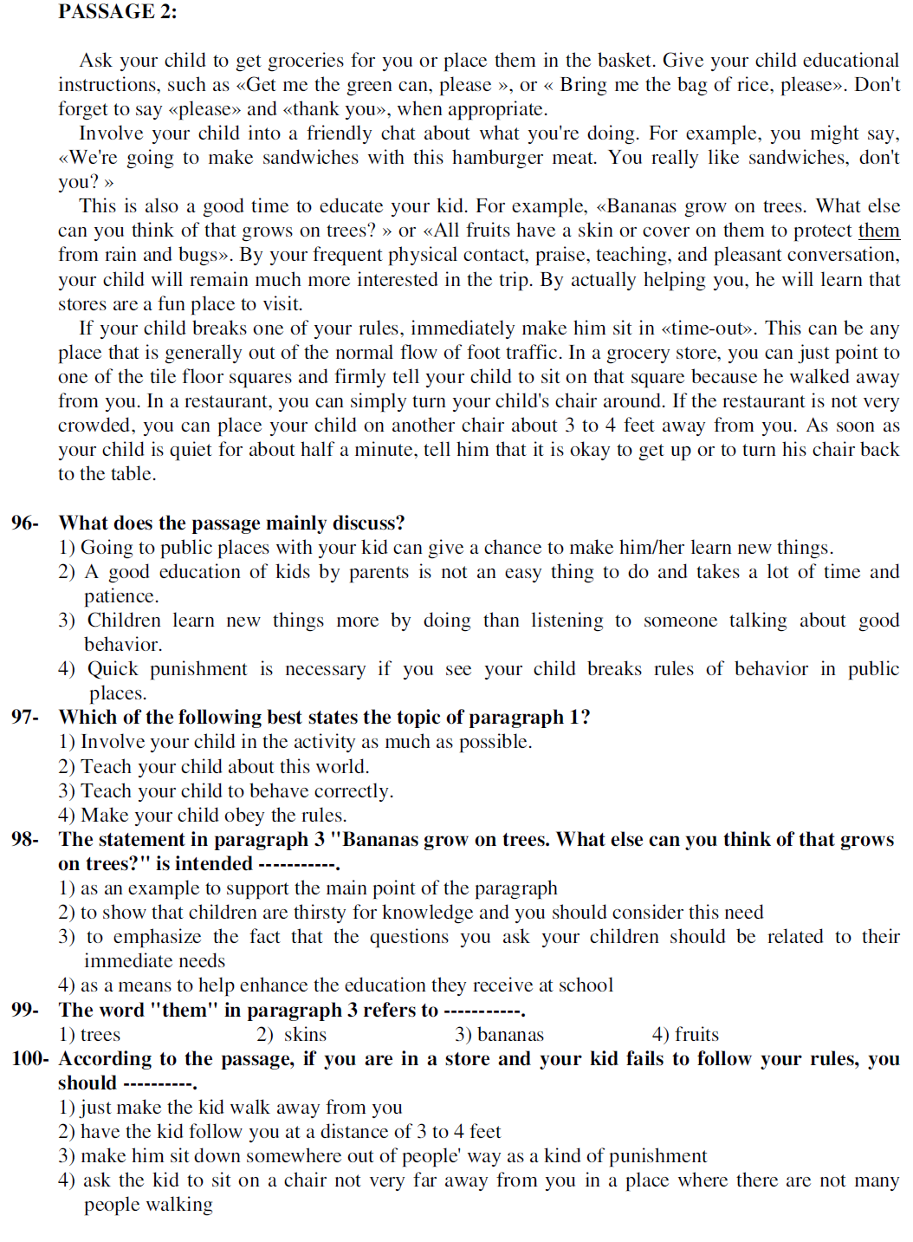

Slide 7
زبان انگلیسی سال 92

Slide 8
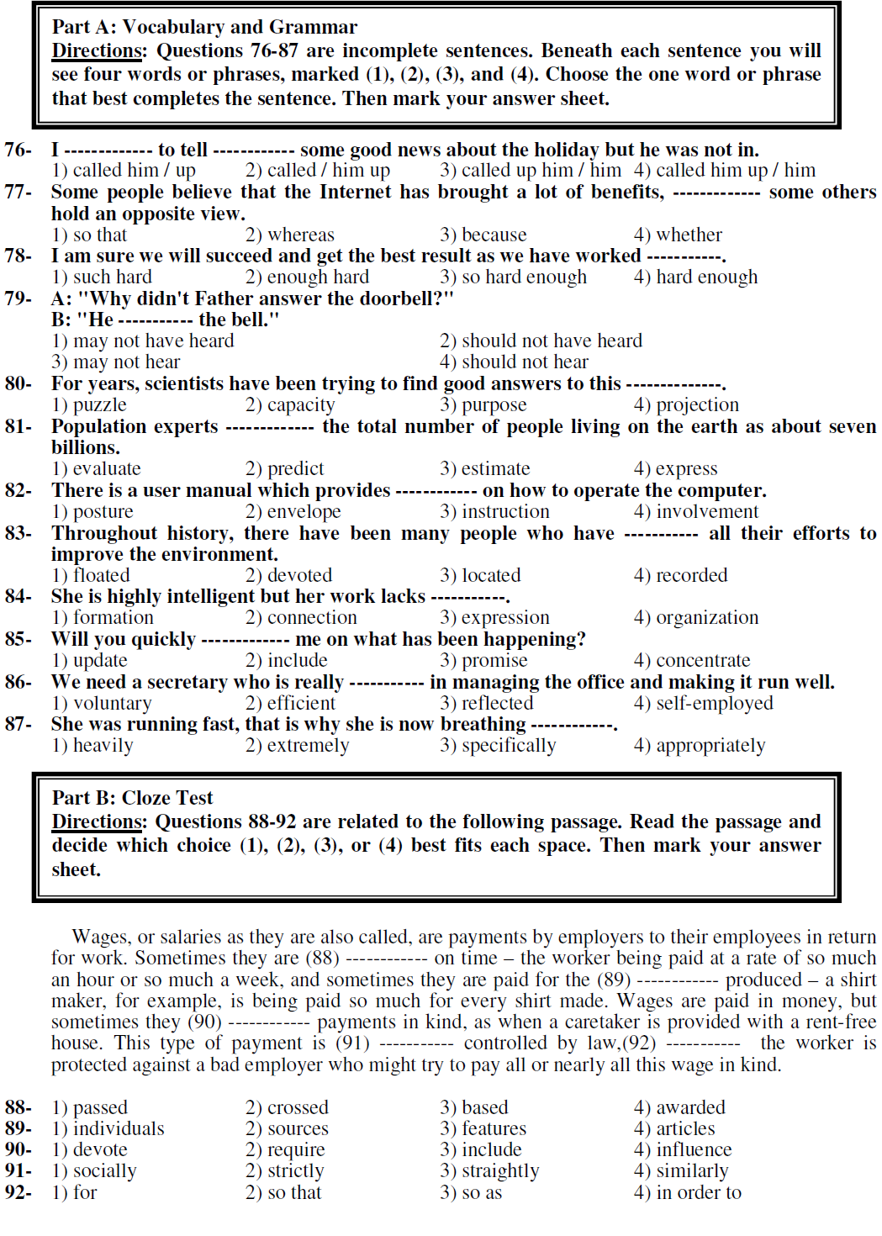

Slide 9
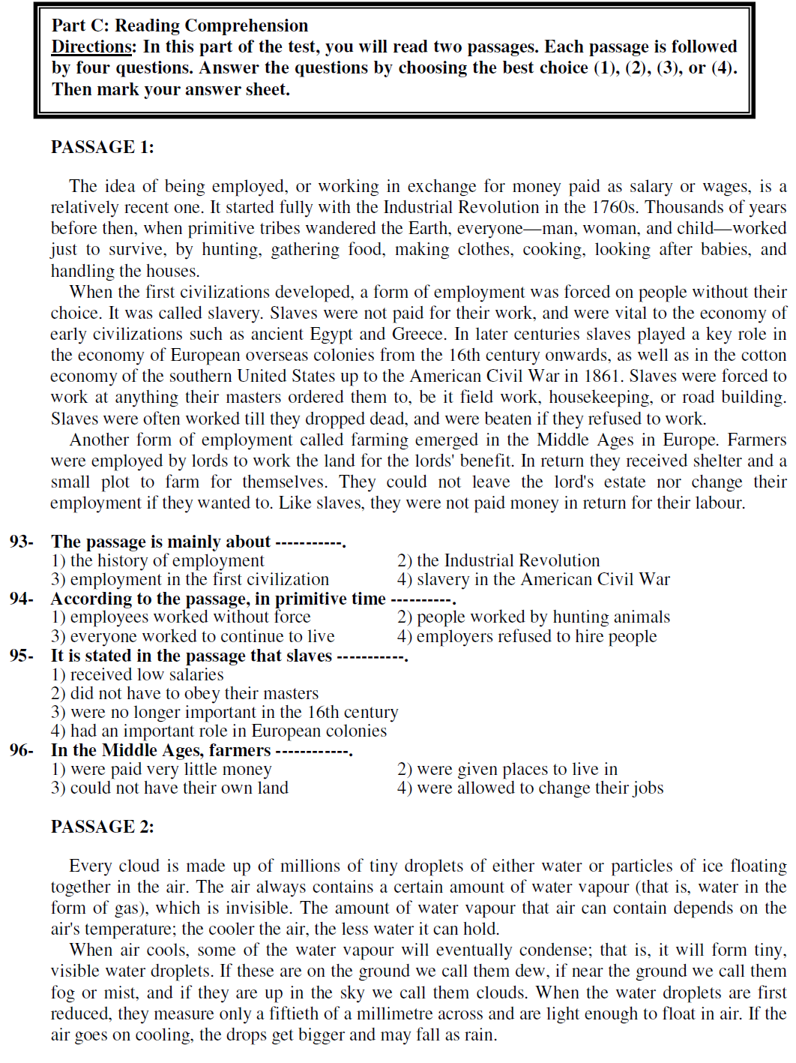

Slide 10
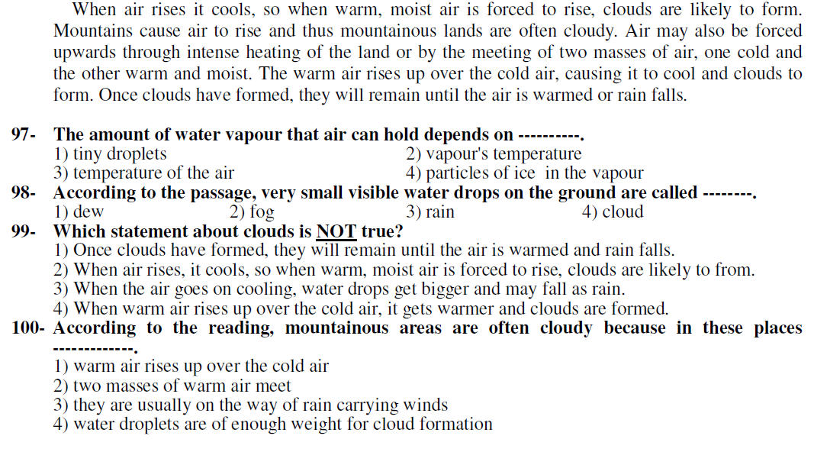

Slide 11
زبان انگلیسی سال 93

Slide 12
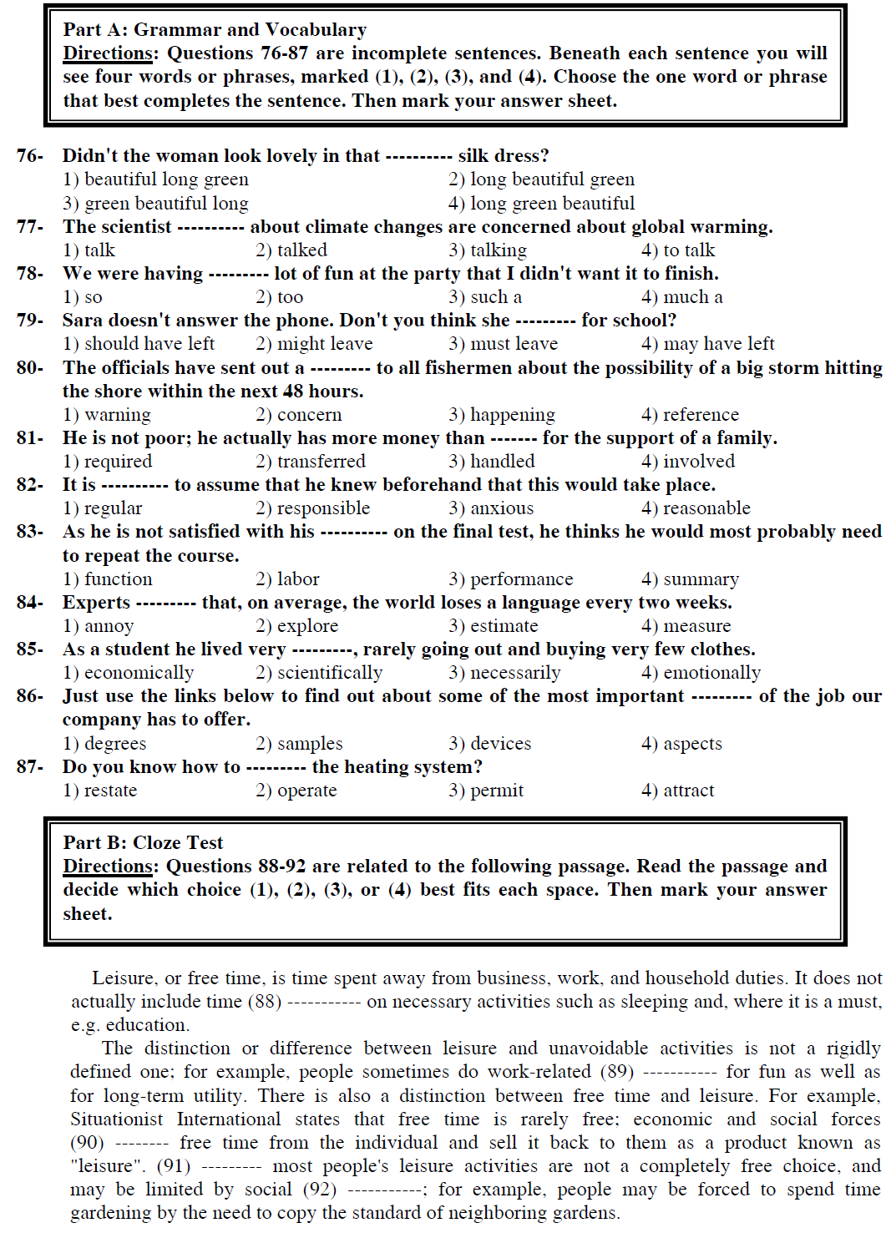

Slide 13
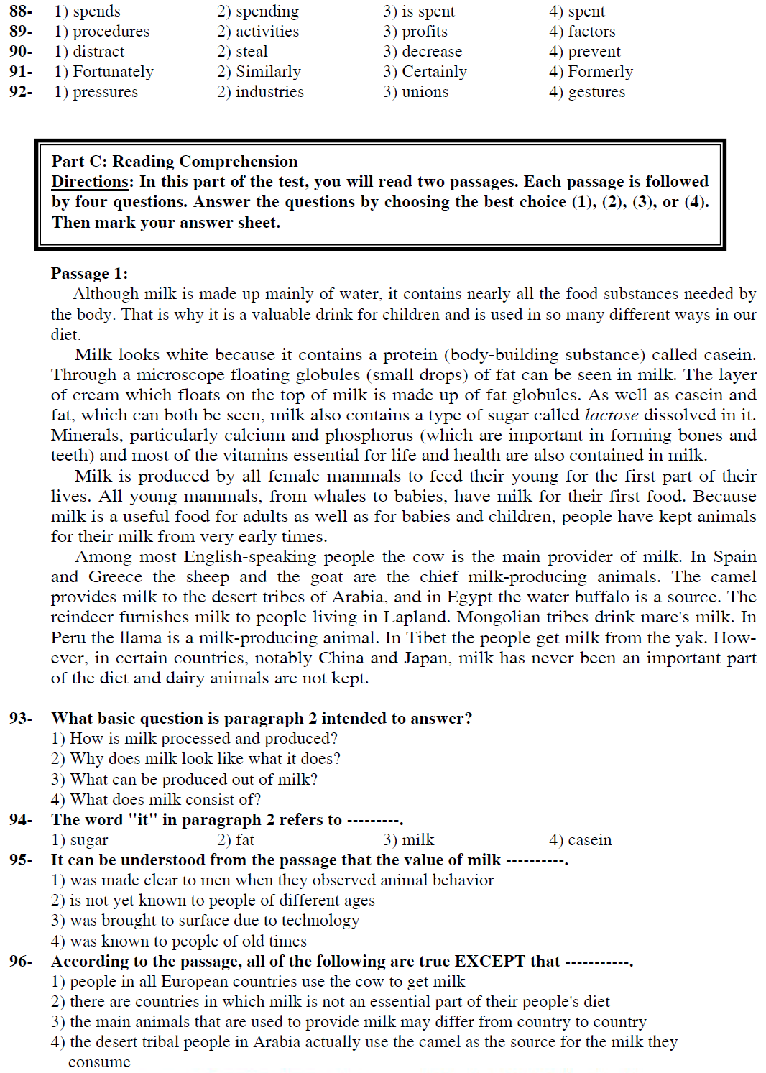

Slide 14
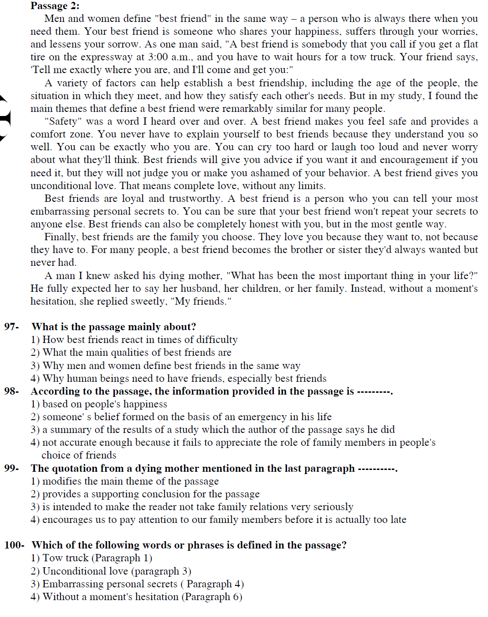

Slide 15
زبان انگلیسی سال 94

Slide 16
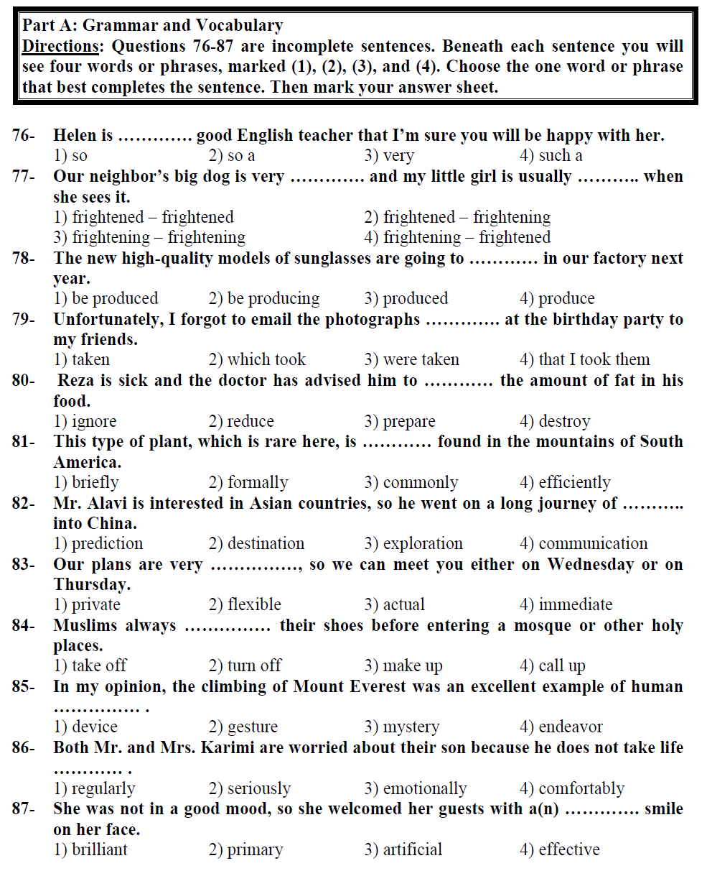

Slide 17
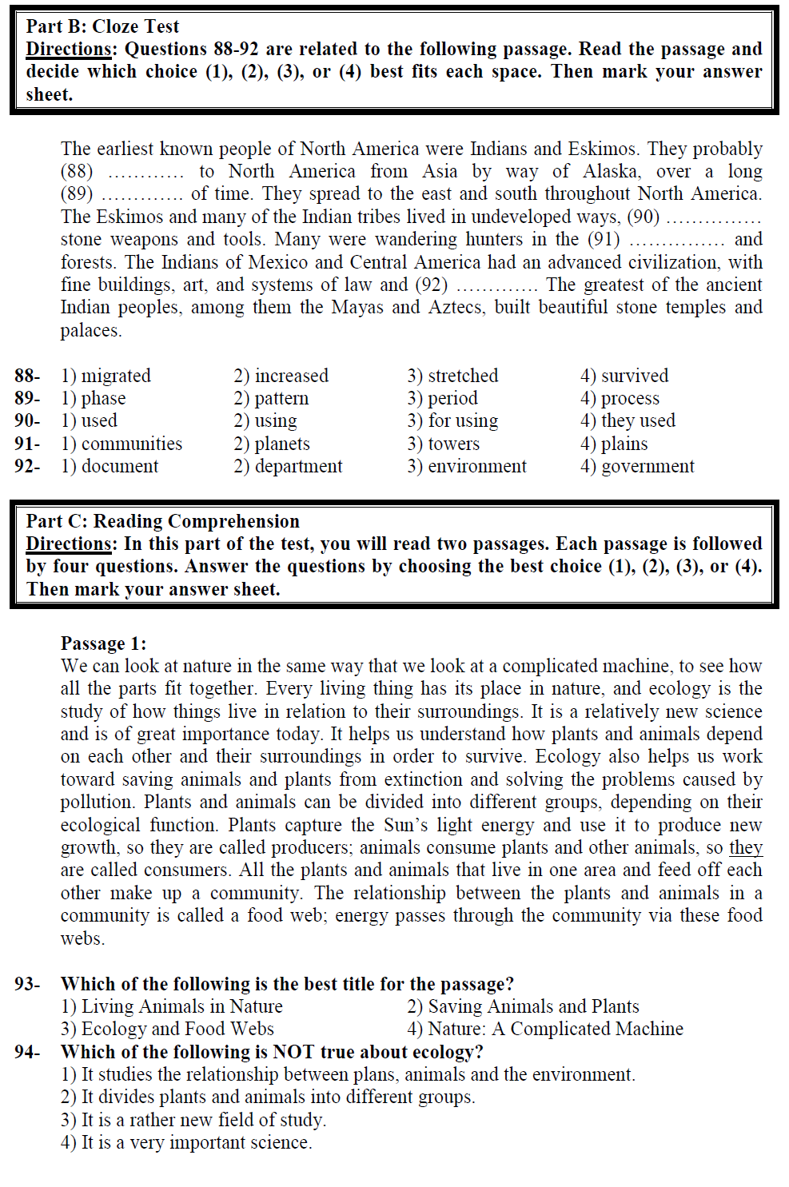

Slide 18
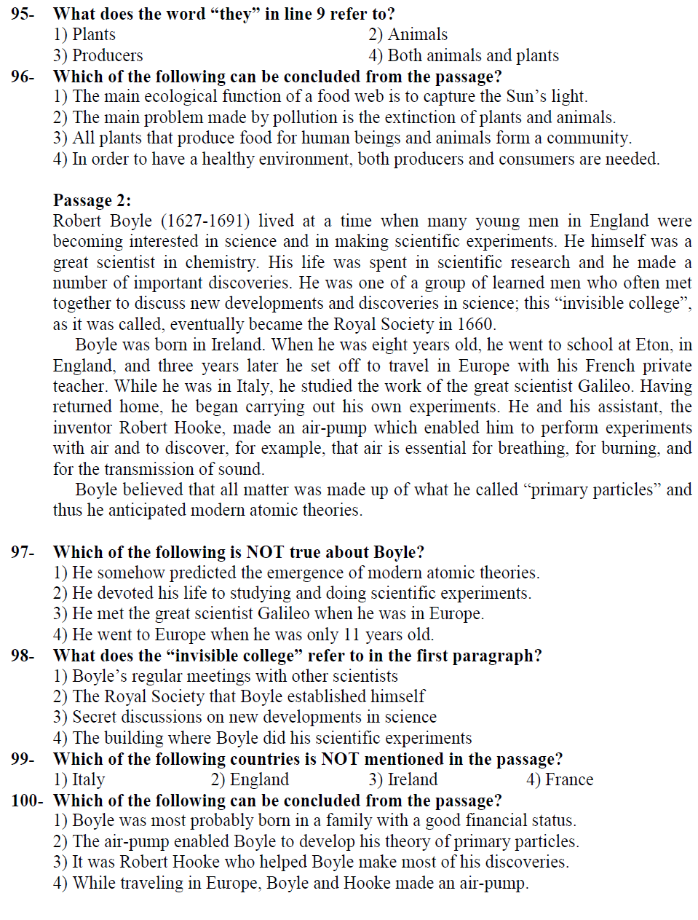

Slide 19
با آرزوی موفقیت برای تمام دانش آموزان
تهیه و تنظیم : زهرا صفدری
از دبیرستان و هنرستان : حکمت

